Slide 1
ЦЕНТРОБРАЗОВАНИЯ ЦИФРОВОГО И ГУМАНИТАРНОГО ПРОФИЛЕЙ
"ТОЧКА РОСТА" МКОУ СОШ №3
село Кугульта
Образовательная практика «Школьная телестудия»
Руководитель Центра: Некрасов Евгений Викторович

Slide 2
"ОШИБКА ВЫЖИВШЕГО"
ЕСЛИ ДЕЛАТЬ ВЫВОДЫ ТОЛЬКО ИСХОДЯ ИЗ ИНФОРМАЦИИ, КОТОРАЯ ЛЕЖИТ НА ПОВЕРХНОСТИ, ИГНОРИРУЯ ВОЗМОЖНЫЕ СКРЫТЫЕ ДАННЫЕ, МОЖНО ПРИЙТИ К НЕПРАВИЛЬНЫМ ВЫВОДАМ. ТОГДА КАК НАША ЗАДАЧА, КАК ПЕДАГОГОВ, ПОМОЧЬ ДОБРАТЬСЯ ДО ИСТИНЫ И УКАЗАТЬ ВЕРНЫЙ ПУТЬ.

Slide 3
Развитие личности ребенка, знакомство его с целостной картиной мира и формирование оценочного, эмоционального отношения к миру средствами внеурочной деятельности.
ЦЕЛЬ:

Slide 4
Почему это интересно детям?
ОТКРЫТЬ УЧИТЕЛЯ С ДРУРОЙ СТОРОНЫ
КОМАНДА
БЛОГЕРСТВО
Замкнутые, одинокие ребята становятся частью чего-то большего. Обретают цель, осознают ответственность перед своей командой
Я/МЫ
СЕМЬЯ
В современном мире дети получают информацию из соц.сетей, а стать ее источником, тем кого слушают огромная честь
Снятие субординационной стены между учеником и учителем позволяет получить новые возможности в их взаимосвязи
Приобретение новых качеств и навыков неумолимо ведет за собой новые отношения и знакомства

Slide 5
ЗАДАЧИ:
Развитие творческого потенциала
Развитие коммуникативных навыков
Повышение интереса учащихся к журналистской деятельности
Формирование умения успешно действовать в ситуации выбора
Воспитание воли и настойчивости в достижении целей
Развитие умения работать в команде
Развивитие навыков поисковой деятельности

Slide 6
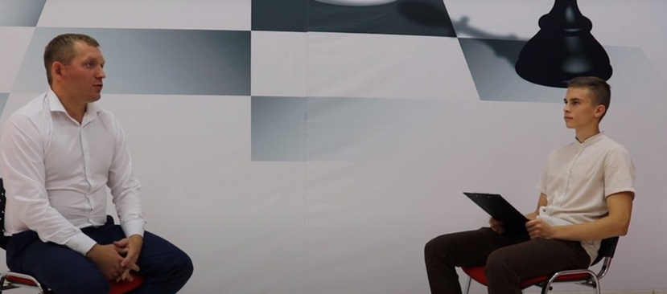
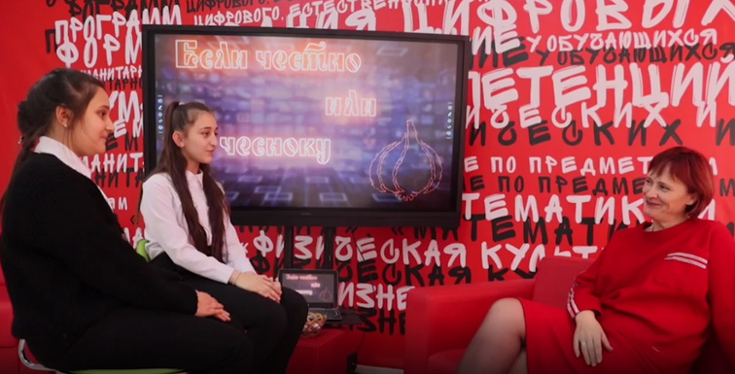
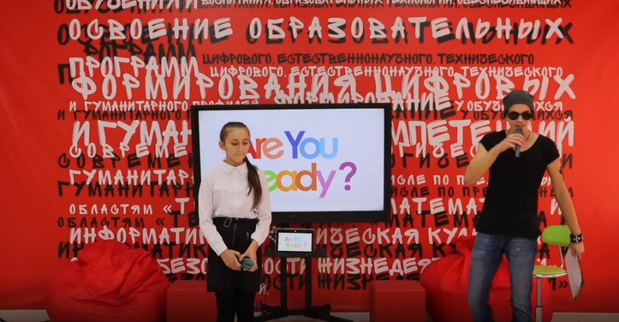
Креативность мышления – залог успешной работы.
БОЛЬШИЕ ИНТЕРВЬЮ
Работники образования и знаменитые люди округа
ЕЖЕНЕДЕЛЬНЫЕ РУБРИКИ
ШОУ, КОРОТКОМЕТРАЖКИ, ЮМОРИСТИЧЕСКИЕ РОЛИКИ
Учителя школы
ученики школы

Slide 7
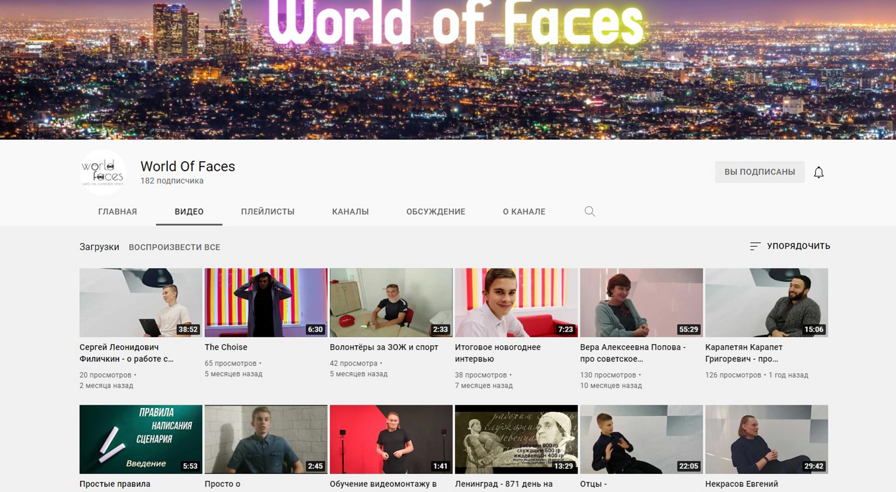

Slide 8
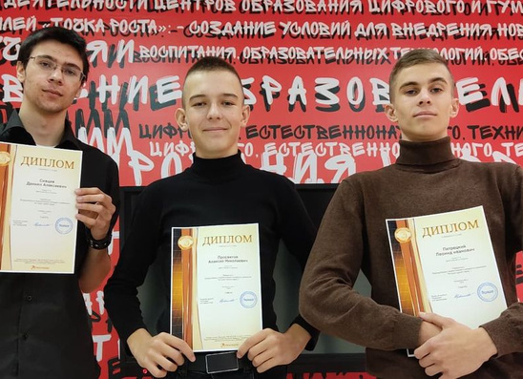
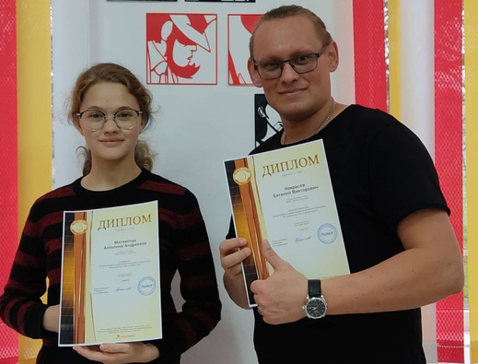
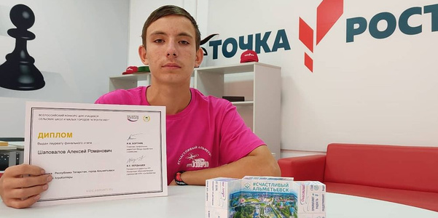
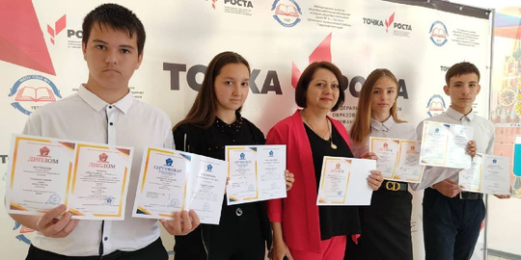
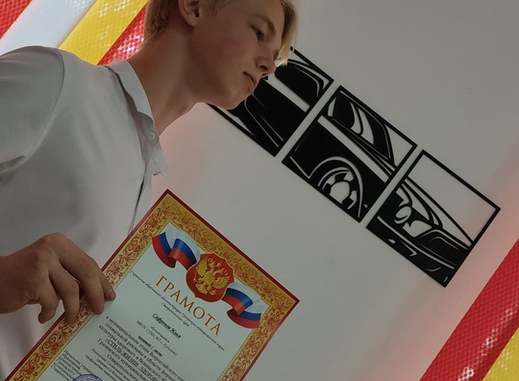
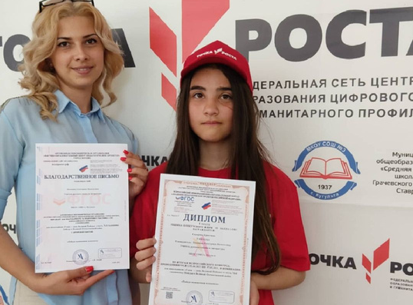
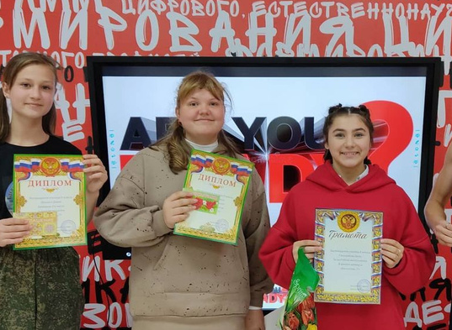
Наши победы
Главная задача выработать у них так называемую «креативную уверенность» в себе, которая позволит без страха броситься в омут новых возможностей

Slide 9
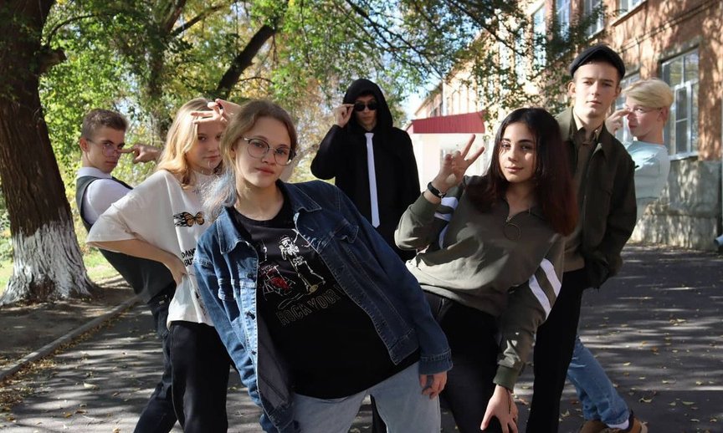
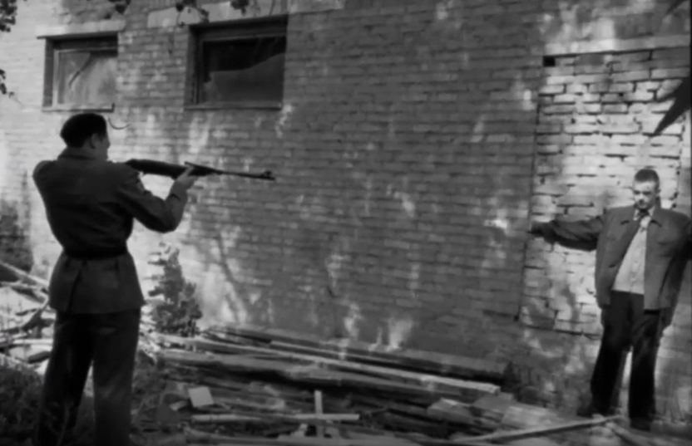
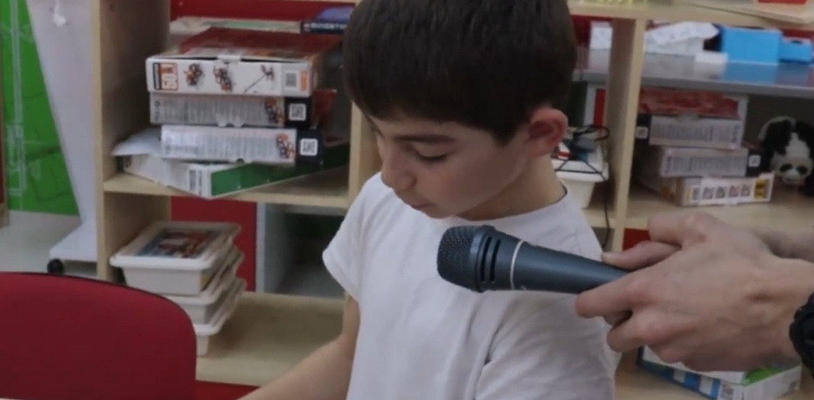
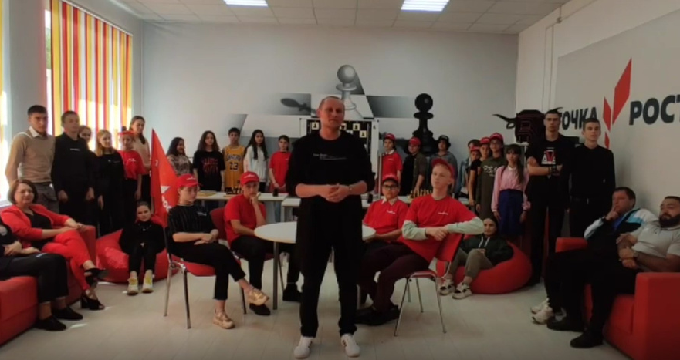
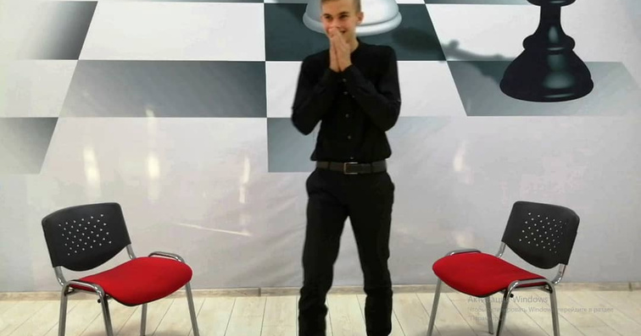
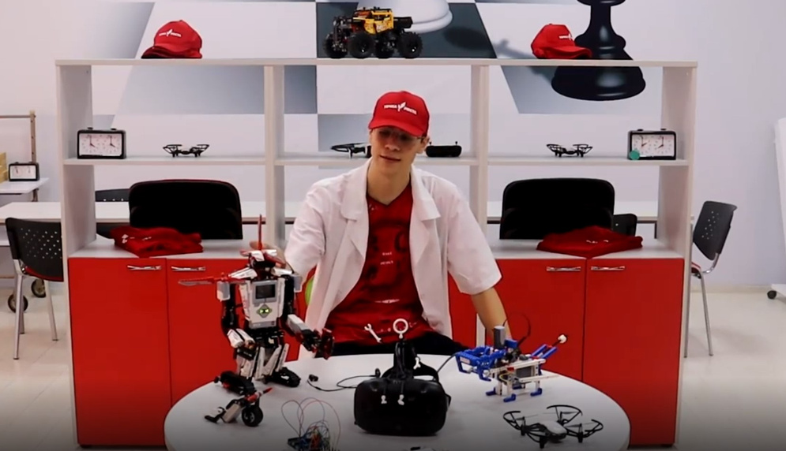
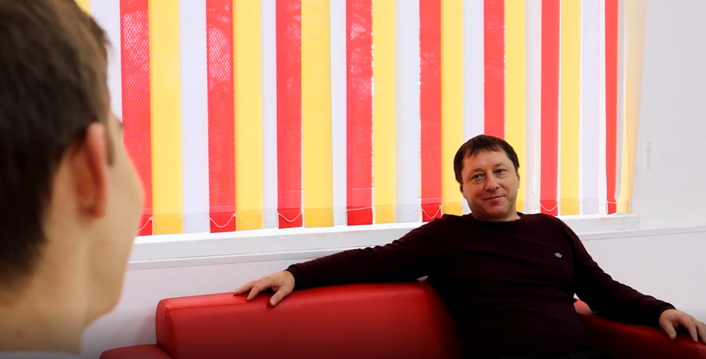
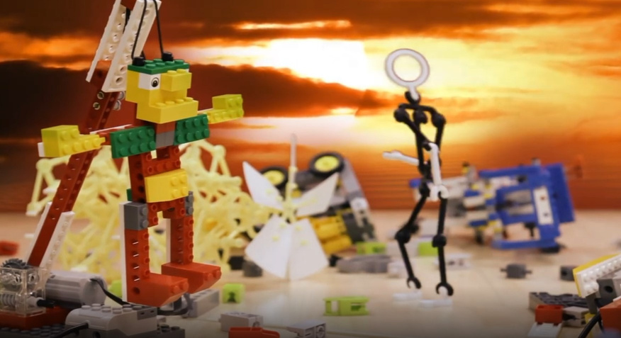
Я/МЫ СЕМЬЯ

Slide 10
ПРИСОЕДИНЯЙТЕСЬ К НАМ
НАШ ИНСТАГРАМ
kugultatochkarosta
НАШ ЮТУБ КАНАЛ
World of faces

